Slide 1


NHIỆT LIỆT CHÀO MỪNG CÁC THẦY CÔ VỀ DỰ GIỜ
Giáo viên: Đoàn Thị Hoạ
Lớp 3C

Slide 2


Ấn để đến trang sách

Slide 3












CHƠI TRỐN TÌM
CÙNG BẠCH TUYẾT VÀ 7 CHÚ LÙN

Slide 4










8 $×$ 4 $=$ 32 Số 32
được gọi là gì
A. Thừa số
B. Thương
C. Tích
ĐÚNG RỒI

Slide 5




9 $×$ 6 $=$ 54
Nêu các thừa số trong phép tính trên?
A. 9 và 54
B. 9 và 6
C. 6 và 54
ĐÚNG RỒI

Slide 6

15 $+$ ? $=$ 20 Số điền vào chỗ hỏi chấm là
A. 15
B. 35
C. 5
ĐÚNG RỒI

Slide 8






3 ca đựng nước như nhau có tất cả 6 l nước. Hỏi mỗi ca đựng mấy lít nước?
?
?
?
Số lít nước ở một ca lấy 3 lần được 6 l.
Số lít nước ở một ca là:
6 : 3 = 2 (l)
6 l
x 3 = 6
Muốn tìm một thừa số, ta lấy tích chia cho thừa số kia.
?
Thừa số
Thừa số
Tích

Slide 10





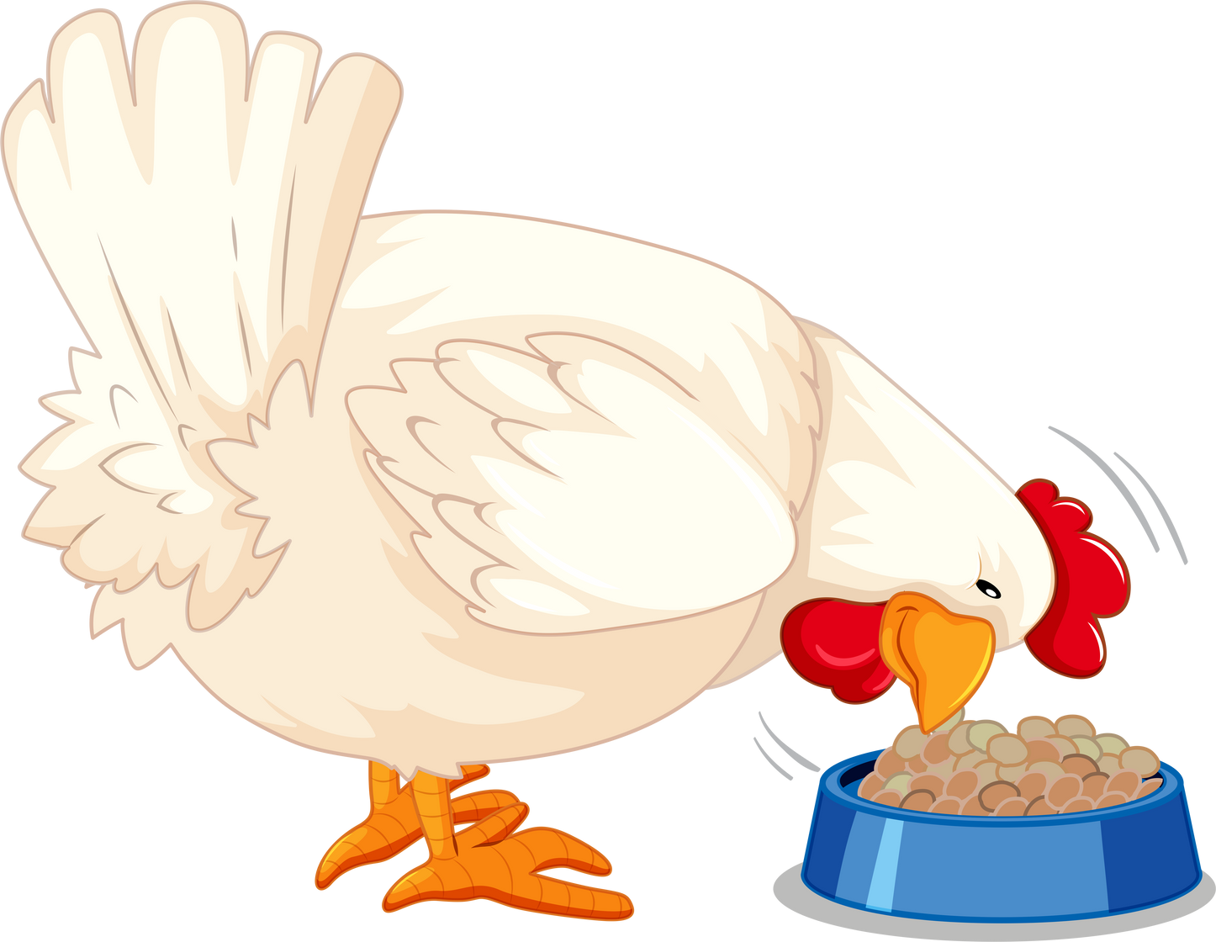
1. Tìm thừa số (theo mẫu)
Mẫu: x 5 = 35
35 : 5 = 7
?
x 4 = 28
x 3 = 12
6 x = 24
?
?
?

Slide 12
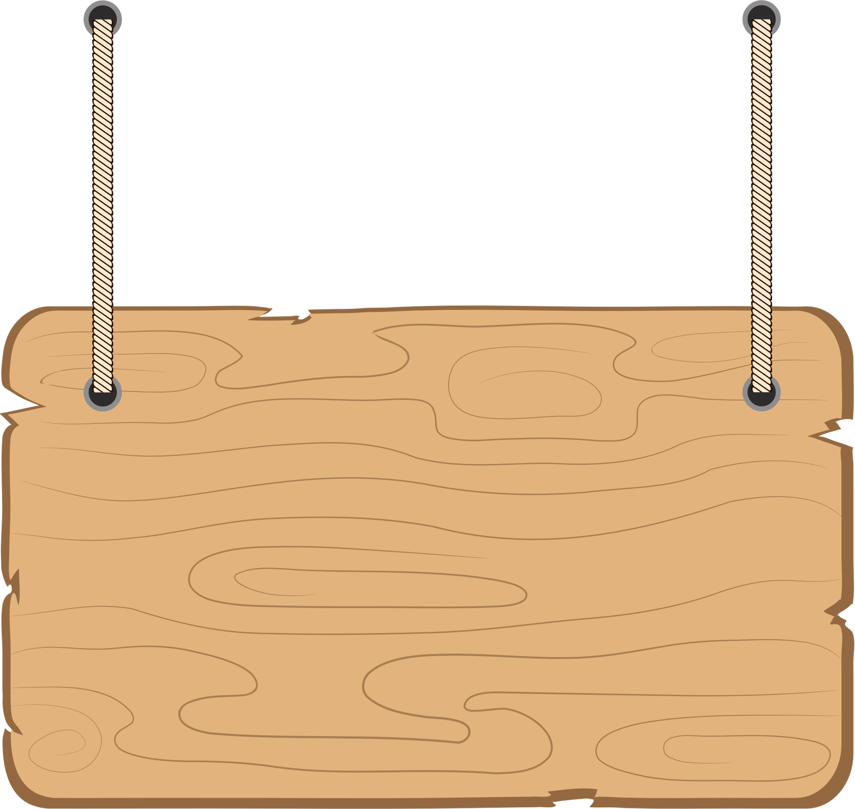
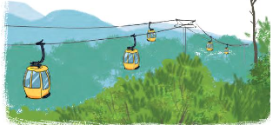





3. 5 ca-bin chở tất cả 30 người. Biết rằng số người ở mỗi ca-bin như nhau. Hỏi mỗi ca-bin chở bao nhiêu người?

Slide 13


Bài giải
Số người mỗi ca-bin chở là:
30 : 5 = 6 (người)
Đáp số: 6 người
Notes:
SAU KHI HS TRẢ LỜI XONG, GV CLICK CHUỘT VÀO CHIẾC XE ĐỂ TRỞ VỀ

